Slide 1
搜索引擎 ——第五讲

Slide 2
1.1 搜索引擎的组成和工作原理
工作原理：搜索引擎通过搜索器对互联网的漫游和遍历，发现和搜集信息；索引器负责从搜索器搜索到的信息中抽取索引项并建立索引表，形成索引库；检索器根据用户的查询条件在索引库中进行检索，并对检索结果进行相关处理后通过用户接口返回给用户；用户接口为用户提供交互界面。
浏览器
网页1
网页2
……
检索器
索引库
索引器
搜索器

Slide 3
功能
搜索器：信息抓取程序，在互联网中遍历、发现和搜集信息。
索引器：为搜索器抓取来的网页建立索引的程度。
检索器：根据用户的检索条件在索引数据库中快速查出匹配的检索结果集合，进行检索结果与检索条件的相关度评价，对将要输出的结果进行排序，并进行相关反馈。
用户接口：指搜索引擎为用户提供的可视化条件输入和结果输出界面，搭建用户和搜索引擎之间沟通的桥梁。

Slide 4
1.2 分类
数据来源准确
信息采集过程受控，信息更新快
结构化的信息索引
精准的检索服务
按检索范围分
综合搜索引擎
垂直搜索引擎
由用词接口、检索代理和结果优化三部分组成
通过用词接口接收用户检索请求，将用户请求转交给多个独立的搜索引擎，并从中获取检索结果，最后将从多个独立搜索引擎获取的检索结果直接或进行相关优化后返给用户。
按工作机制分
独立搜索引擎
元搜索引擎

Slide 5
1.3 搜索引擎的检索功能
简单检索
检索结果标题
快照
检索结果摘要
检索结果URL
索引时间
相关搜索

Slide 6
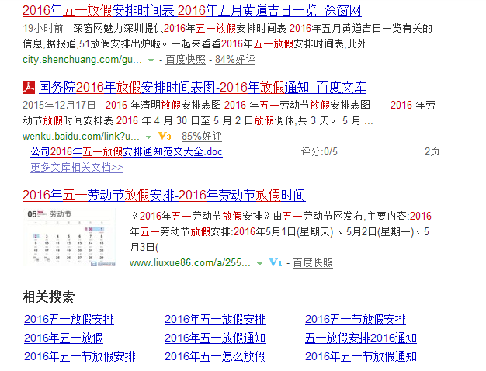

Slide 7
2 高级检索 2.1 高级检索语法
布尔逻辑“与”——空格
语法格式：检索词1 检索词2
例：通过搜索引擎检索译林出版社的与英美文学相关书籍的信息。
检索表达式：英美文学 译林出版社

Slide 8
高级检索
布尔逻辑“或”——竖线“|”
语法格式：检索词1 | 检索词2
例：通过搜索引擎查找有关朱自清的资料
检索式：朱自清｜朱自华｜朱秋实

Slide 9
高级检索
使用减号时，前一个检索词和减号间必须有空格
布尔逻辑“非”——减号“-”
语法格式：检索词1 - 检索词2
例：使用搜索引擎检索有关《飘》这部小说方面的内容，但不希望有关《飘》的电影方面的信息出现
检索式：飘 –电影

Slide 10
高级检索
目前多数搜索引擎通过半角双引号实现精确匹配，部分也支持全角双引号
精确匹配——双引号
语法格式：“检索词”
例：“Children do not think the way adults do.”是2015年12月英语四级考试题目的一部分，通过这一点线索查找整套试题。
检索表达式： “Children do not think the way adults do.”

Slide 11
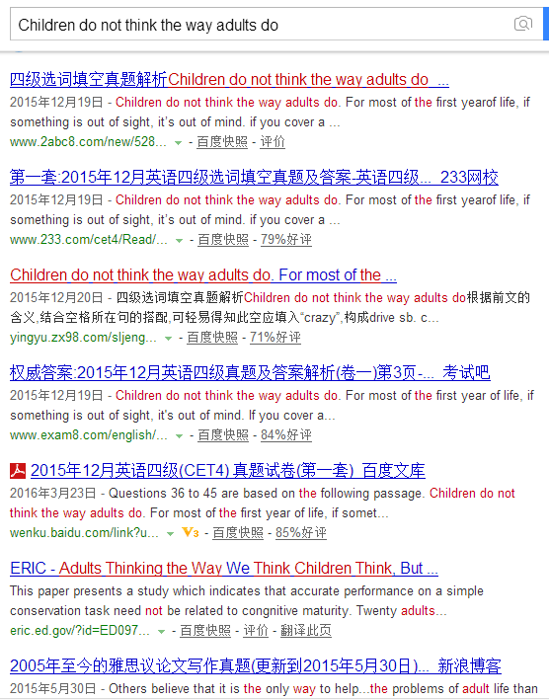
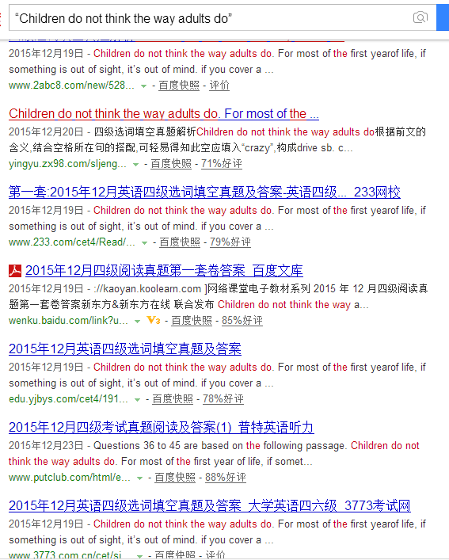

Slide 12
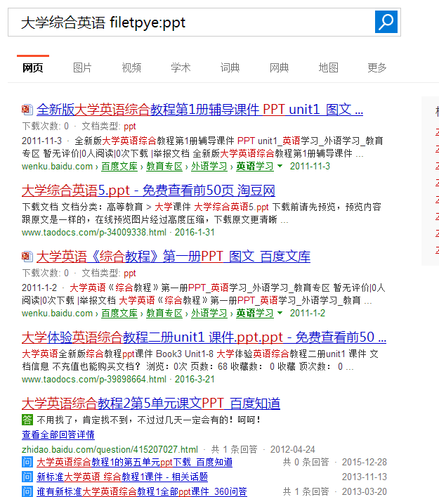
高级检索
检索词和filetype之间要有空格，filetype大小写均可，冒号在多数引擎中必须是半角，不过，在百度中，系统自动把用户输入的全角冒号改为半角，如果想检索搜索引擎所能支持的所有类型的文件，文件格式直接换成ALL.
特定文件类型检索——filetype
语法格式：检索词 filetpye:文件格式(或All)
例：通过搜索引擎检索有关“大学综合英语”方面的幻灯片课件
检索表达式：大学综合英语 filetpye:ppt

Slide 13
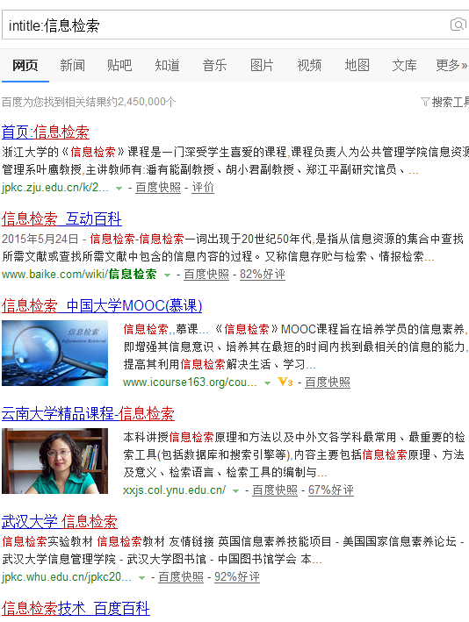
高级检索
Intitle:和后面的关键词之间，不要用空格。
把检索范围限定在网页标题中——intitle
语法格式：intitle:检索词
例：检索信息检索方面的内容，为了提高检索效果，要求“信息检索”出现在网页的标题中
检索表达式： intitle:信息检索

Slide 14
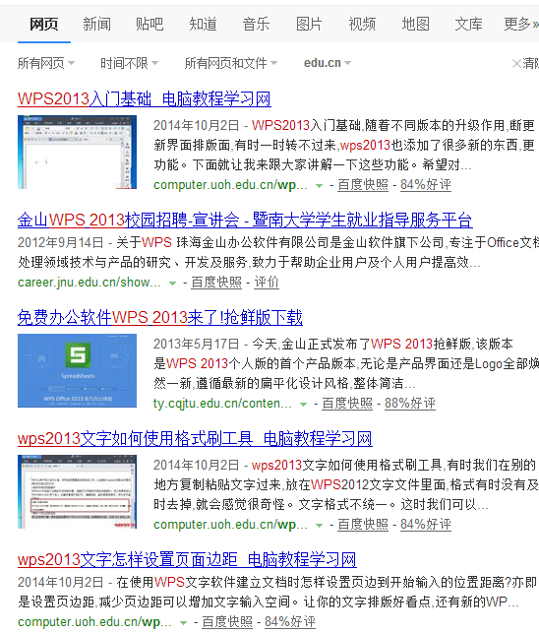
高级检索
检索词与site之间要有空格。冒号后面的地址不要带“http://www”，地址可以是域名（如sohu.com,edu.cn）、Ip地址（如210.41.165.2）、子域名（如music.baidu.com/）、域名或IP地址下的子目录（如newsinfo.lsnu.edu.cn/waiyxy/）
把检索范围限定特定站点中——site
语法格式：检索词 site: 站点地址
例：通过搜索引擎在中国教育网内检索WPS 2013软件
检索表达式： WPS 2013 site:edu.cn

Slide 15
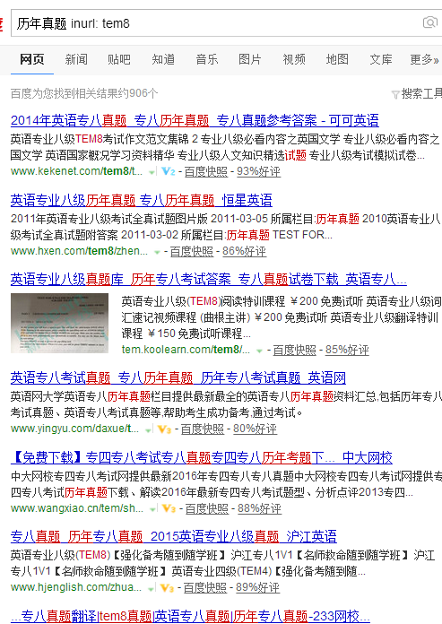
高级检索
Inurl: 和后面的检索词之间不要有空格
把检索范围限定在URL中——inurl
语法格式：inurl:检索词
URL是互联网标准的资源地址，网页中某些信息，常常有某种价值的含义。
Hppt://www.51edu.cn/TEM8/zhenti8/1498372.html；http://www.hjenglish.com/zhuanba/tem8zhenti/
例：通过搜索引擎检索有关专业8级方面的历年真题
检索表达式： 历年真题 inurl:tem8
“历年真题”可以出现在网页的任何位置，而“tem8”必须出现在URL中

Slide 16
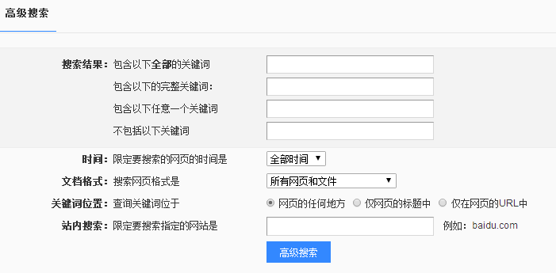
2.2 高级检索界面
与
精确查找
或
非
时间限制
文件类型
位置限制
Site语法

Slide 17
2.3 搜索引擎的检索策略
分析检索需求
选择搜索引擎及其具体功能
确定检索式
修正检索式
主+ 辅+限定
主题词、辅助词、语法限定

Slide 18
语法限定检索式表
检索式成分 | 检索式实例 | 说明
主题词 | WPS 2013 | 仅包含一个主题词
主题词+辅助词 | WPS 2013 下载 | 辅助词“下载”起过滤作用
主题词+语法限定 | Intitle：WPS 2013 | 把主题词的位置限定在标题中
主题词+辅助词+语法限定 | WPS 2013下载 site:edu.cn | 把目标网页来源限定在教育网中

Slide 19
课后作业
请根据自身的需要，对搜索引擎的检索技术进行练习
阅读分享：对自己所要分享的书籍进行介绍（作者、内容、背景等）、PPT展示、分组打分

